Slide 1
網際網路DEMO
資管二4111029007史岱澂

Slide 2

動機 & 說明
因為最近常常開始會和同學去圖書館唸書，但總是會有需要討論的時候，所以決定寫一個可以借圖書館自學空間的系統
可以自己註冊帳號並預約空間，也可以刪除或者修改自己的預約，不想用也可以刪除掉整個帳號。

Slide 3
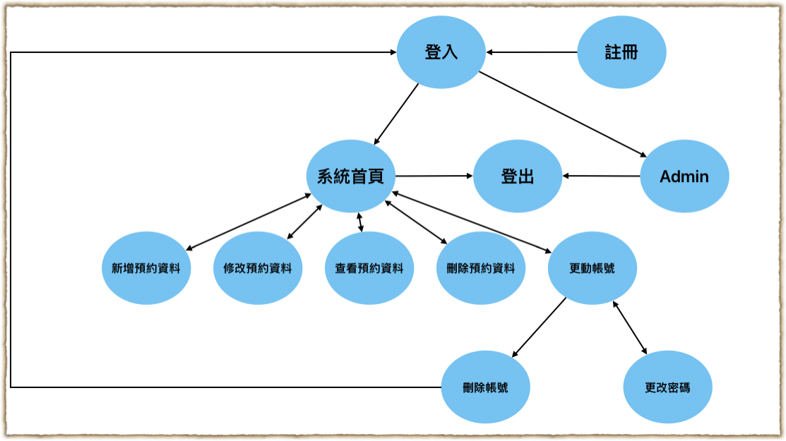
系統架構
兩個App
Main (登入 / 註冊介面)
Member (登入後的介面)
後台 -> /admin
PythonAnywhere
http://station4178.pythonanywhere.com/

Slide 4
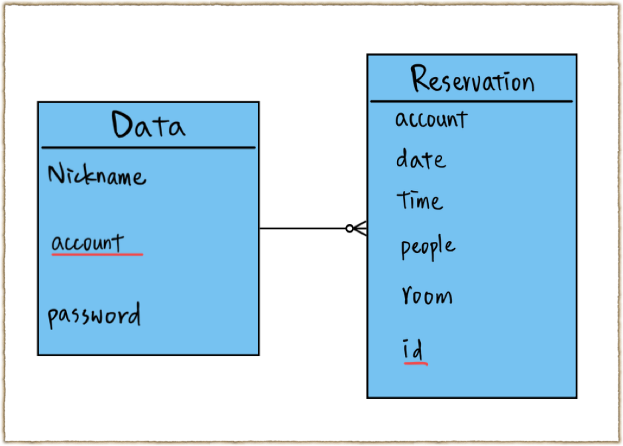
資料表內容
一對多
Data
Account -> primary key
Reservation
id -> primary key
Account -> foreign key

Slide 5
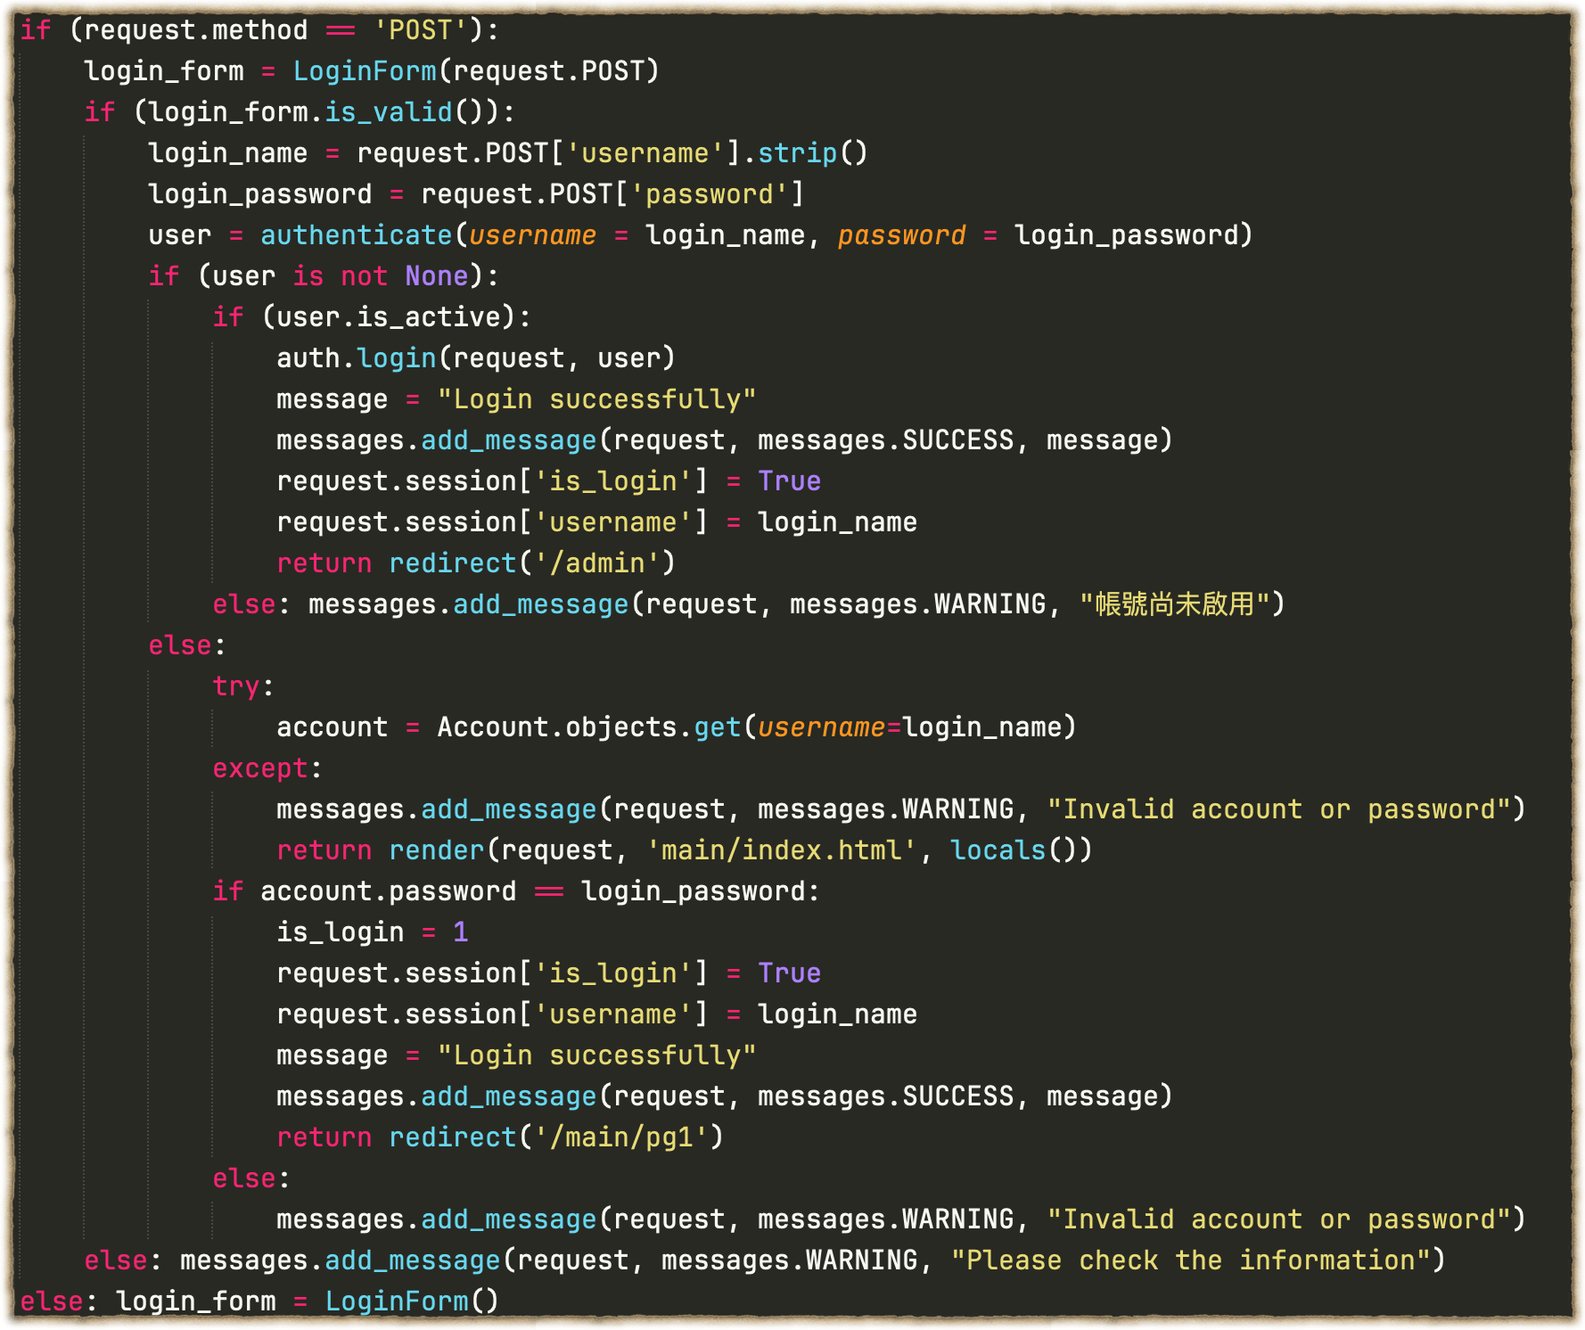
主要功能
登入介面
LoginForm 用 forms.Form
Authentication Login導入到後台資料庫
Register 用一般註冊

Slide 6
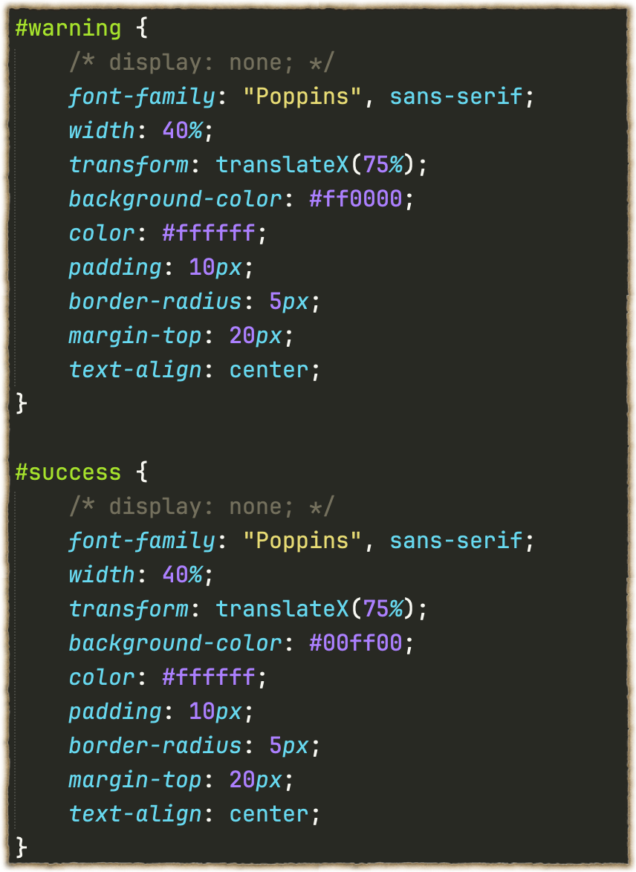
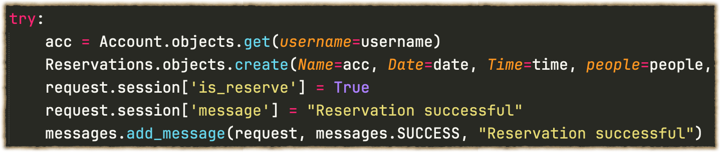
主要功能
Django messages 框架

Slide 7
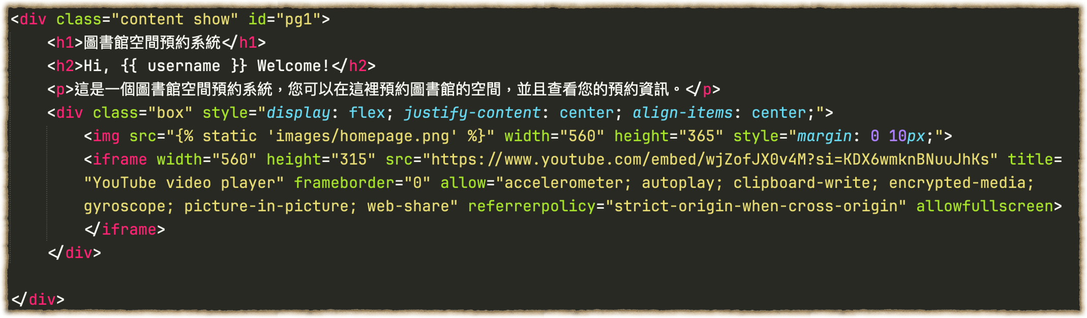
主要功能
Session存登入資訊才能瀏覽以下功能
首頁
static 載入image
iframe放YouTube影片
Hi, “使用者名稱” welcome

Slide 8
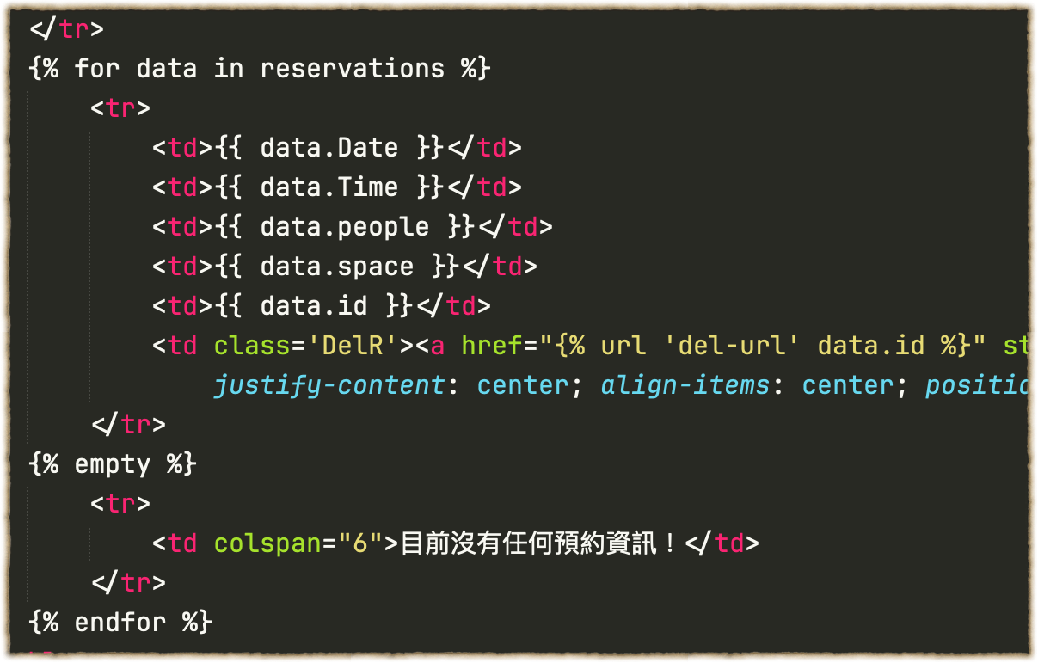
主要功能
Session存登入資訊才能瀏覽以下功能
所有預約資訊
資料庫叫資料用for迴圈印出來，empty印出沒有預約資料
刪除按鈕用URL反解傳到刪除頁面
篩選功能用Javascript寫的

Slide 9
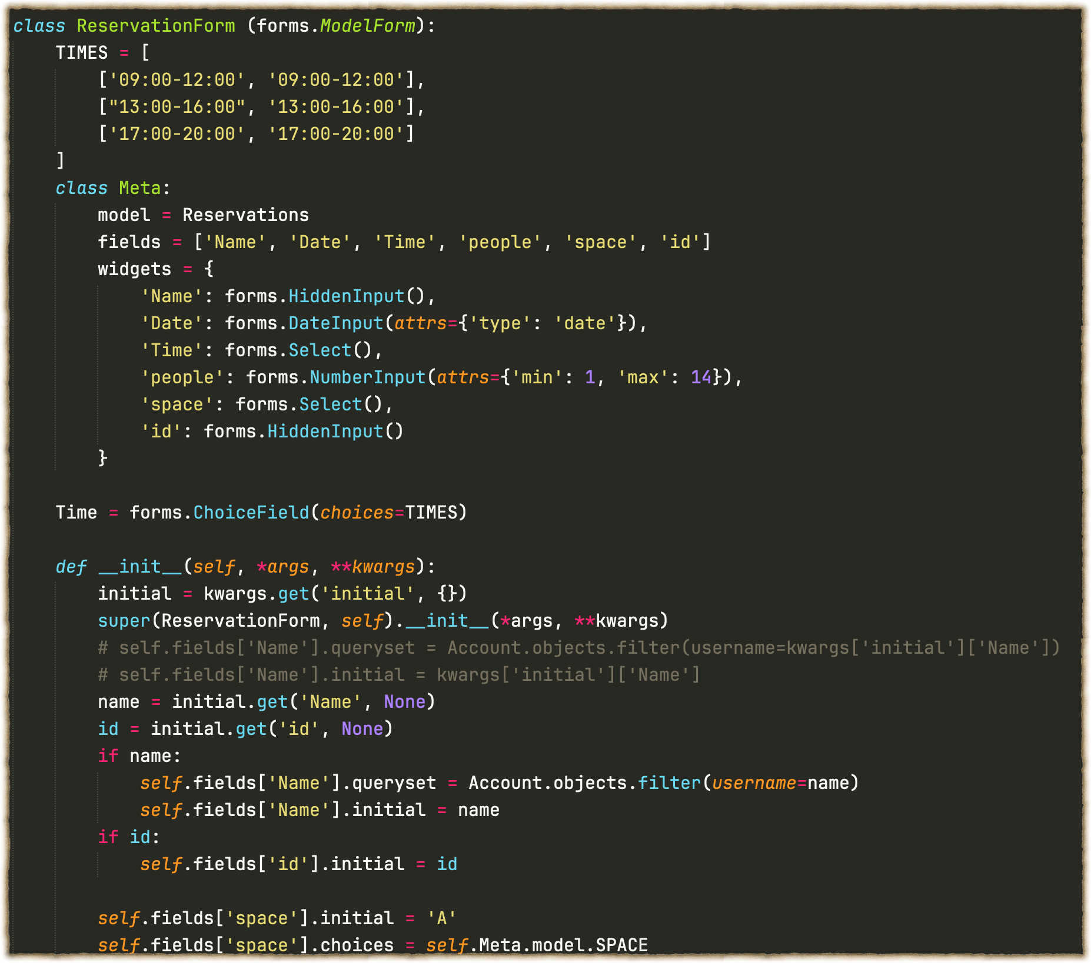
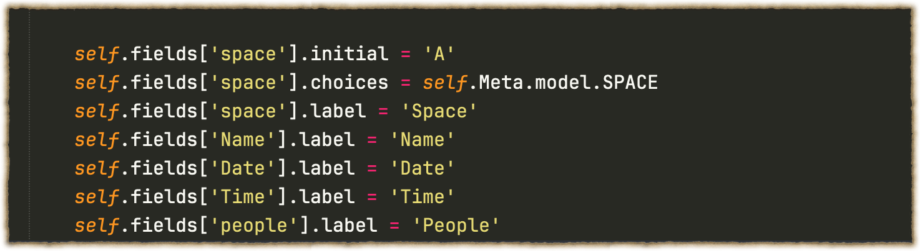
主要功能
Session存登入資訊才能瀏覽以下功能
新增預約
預約表格用forms.ModelForm實作

Slide 10
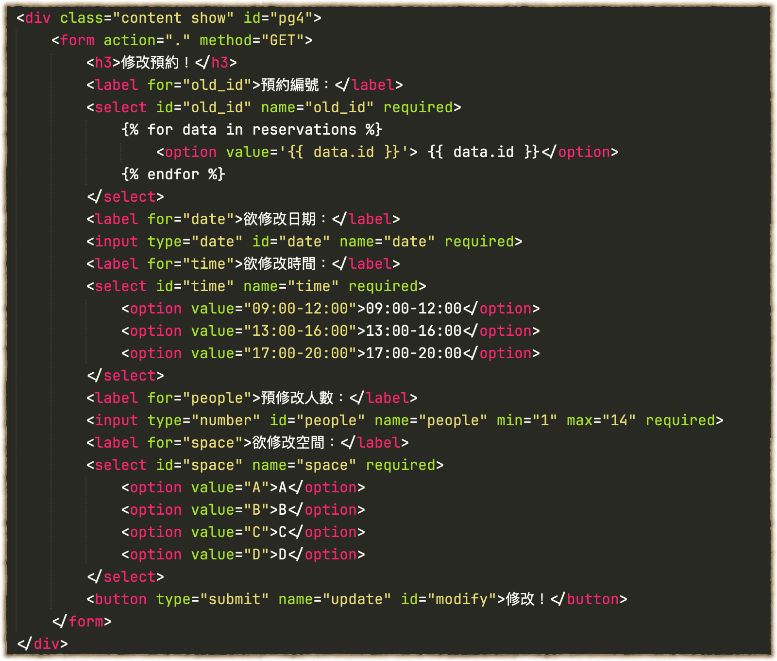
主要功能
Session存登入資訊才能瀏覽以下功能
修改預約
一般table去做修改

Slide 11
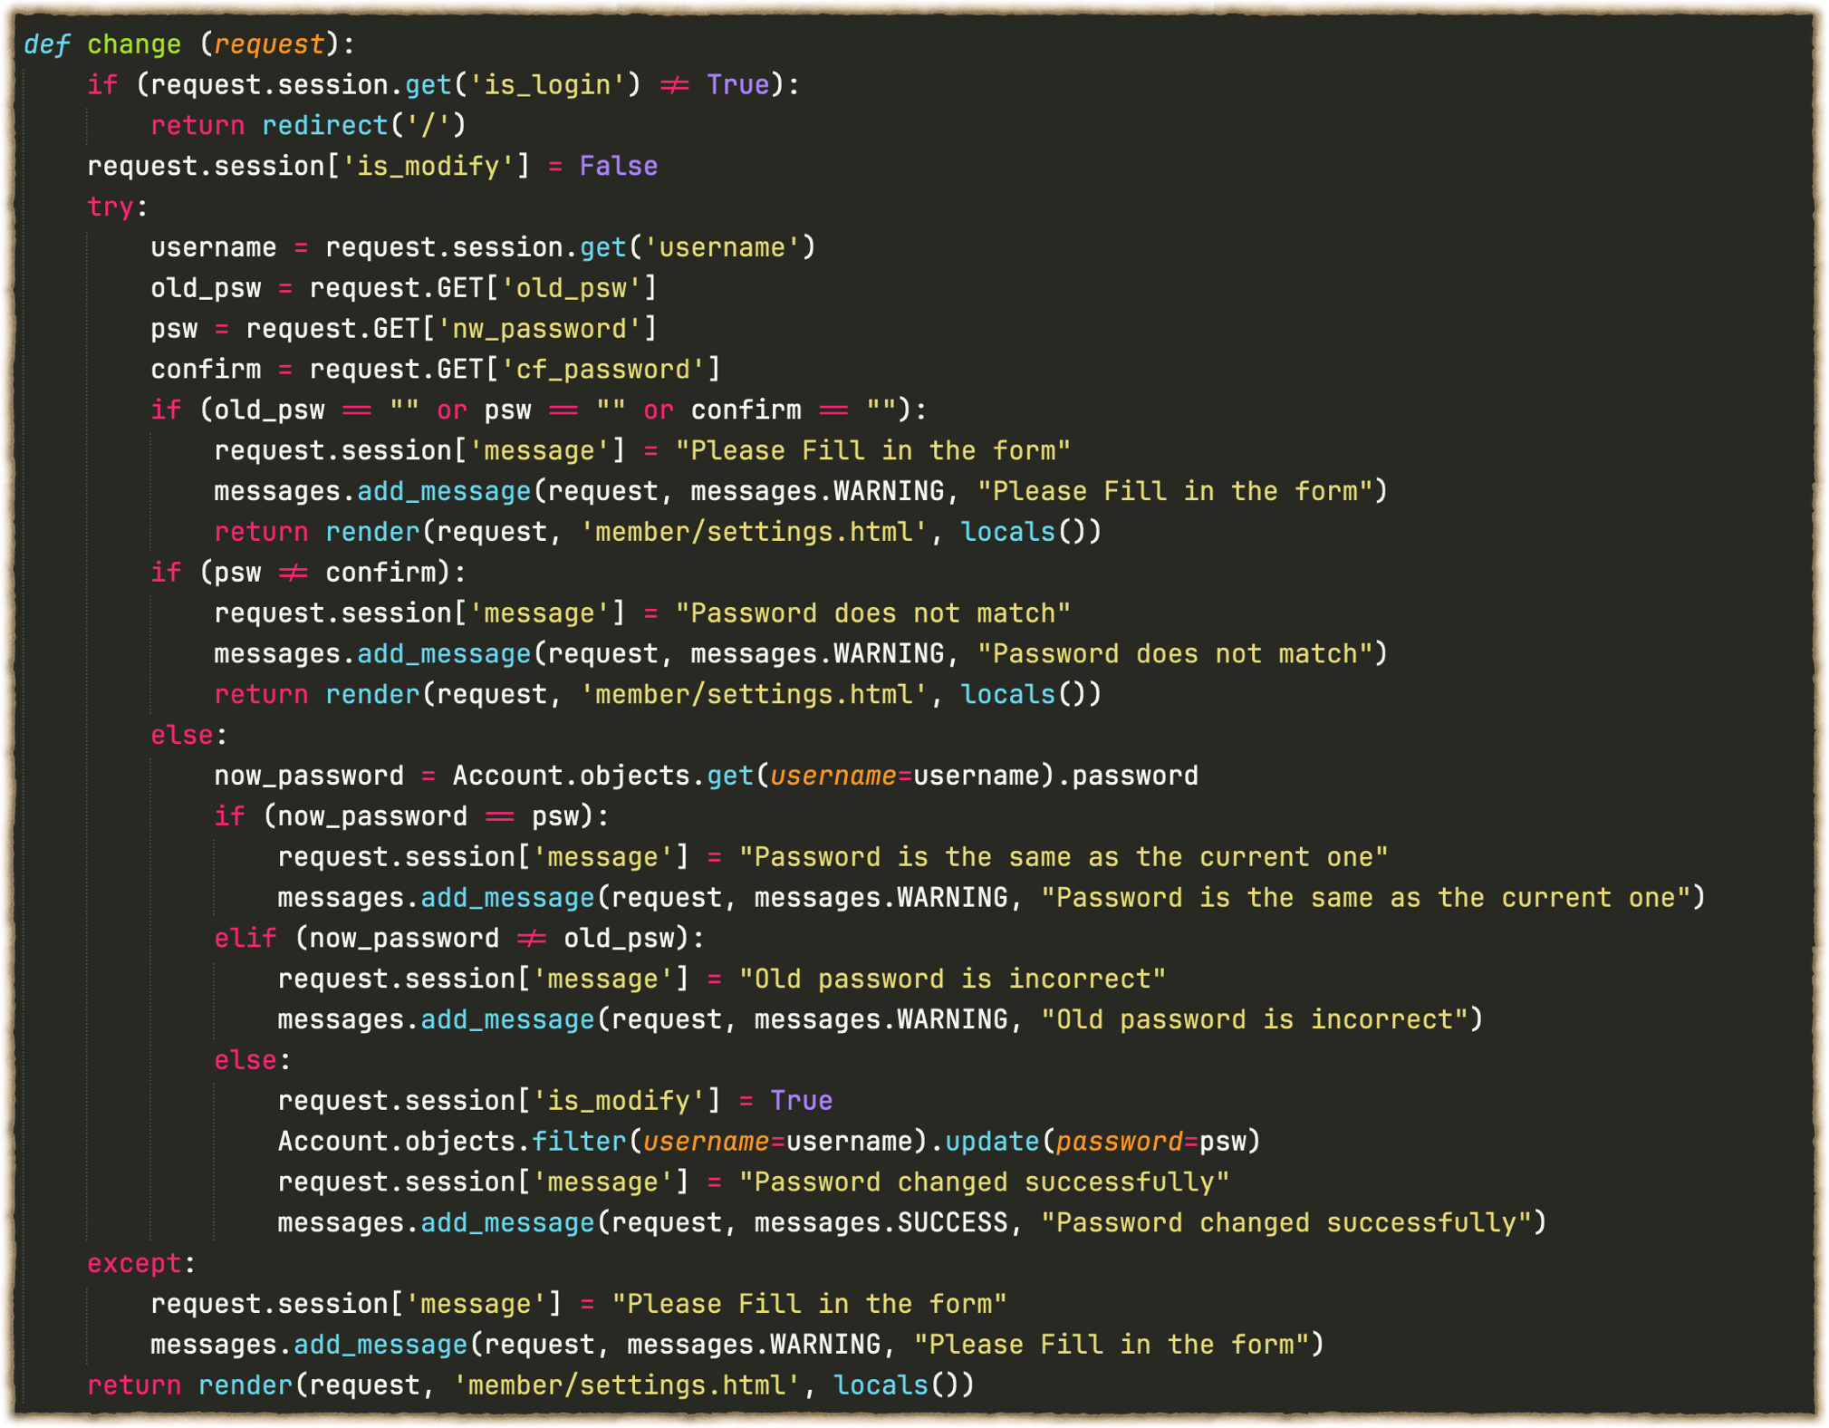
主要功能
Session存登入資訊才能瀏覽以下功能
密碼修改 / 刪除帳號
一般table去修改
刪除是判斷密碼有沒有對才能進行刪除

Slide 12
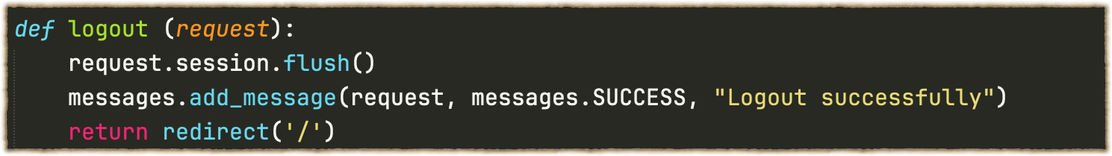
主要功能
Session存登入資訊才能瀏覽以下功能
登出
回傳到登入頁面且清空Session

Slide 13
謝謝

